Slide 1
Тема: Социально-экономические реформы П. А. Столыпина

Slide 2
План урока.
Биография П.А. Столынина
Реформы
Итоги реформ

Slide 3
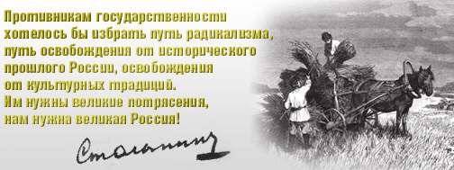
Столыпин Петр Аркадьевич

Slide 5
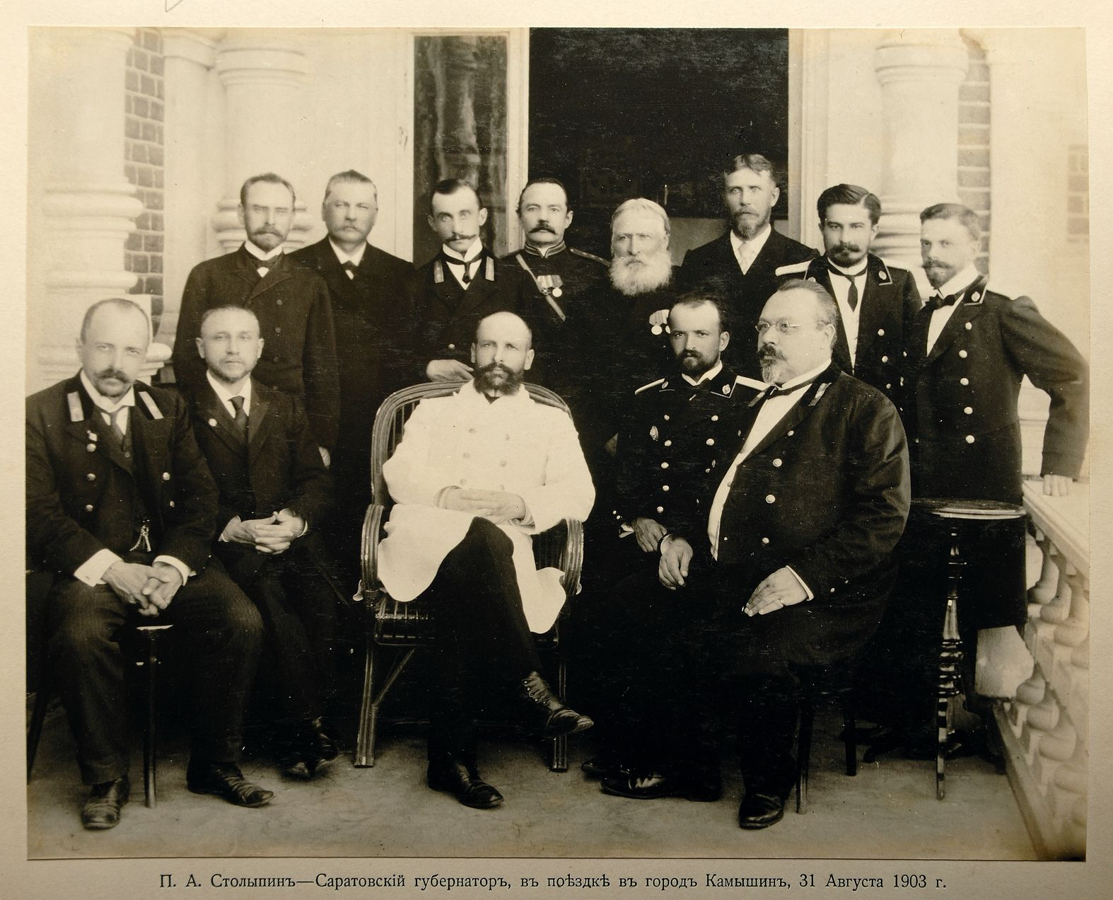
Столыпин Петр Аркадьевич русский государственный деятель [2(14).4.1862, Дрезден, Германия, — 5(18).9.1911, Киев]
П.А.Столыпин – Саратовский
губернатор в поездке
в г. Камышинь 1903 г.

Slide 6
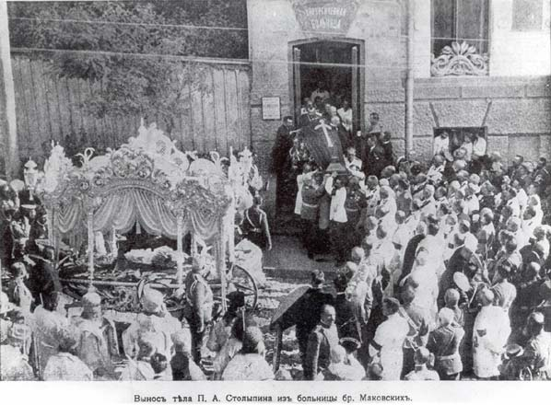
В конце августа 1911 г. император Николай II с семьей и приближенными, в том числе и с премьер-министром Столыпиным находились в Киеве. 1 сентября 1911 г. все они присутствовали на спектакле в театре Киева. Неожиданно к Столыпину приблизился Дмитрий Богров и выстрелил из браунинга дважды.

Slide 7
РЕФОРМЫ СТОЛЫПИНА
Меры по наведению порядка в России
2. Аграрная реформа
3. Меры по превращению России
в правовое государство

Slide 8
Дача Столыпина после взрыва.

Slide 9
1. П. Столыпин и его программа
Для обуздания революции нужны были не только уступки и репрессии, но и социально-экономические реформы. Летом 1906 г. председателем Совета ми-нистров стал П.А.Столыпин. Выступая в Думе он заявил: «Сначала успокоение,потом-реформы».В августе 1906 г.после взрыва его даче, который иска лечил его младшую дочь, он подписал указ о военно-полевых судах разбирательство теперь длилось 48 часов, а приговор приводился в исполнение в течение суток. За 4 года было казнено 3825 чел.

Slide 10
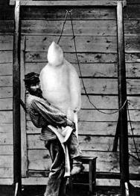
Виселицу прозвали «столыпинским галстуком», а«теплушки»- «столыпинскими вагонами».
Участие в революции крестьянства заставило премьера начать аграрную реформу. 24.08.1906 он опубликовал свою программу. Ставя задачу наведения порядка документ объявлял о подготовке законов о вероисповедании, начальном образовании, местном самоуправлении, полицейской реформе, рабочем законодательстве, подоходном налоге.
«Столыпинский галстук»

Slide 11
Столыпинская аграрная реформа "богатое крестьянство служит везде лучшей опорой порядка". П.А.Столыпин
Началась указом 9 ноября 1906, прекращена постановлением Временного правительства 28 июня
(11 июля) 1917.
Разрушение общины и насаждение частной крестьянской земельной собственности составляло главное содержание Столыпинской аграрной реформы.
Разрешением продажи и купли наделов правительство облегчало отлив бедноты из деревни и концентрацию земли в руках кулачества.
Проводимое в ходе реформы землеустройство было направлено в первую очередь на создание хуторов и отрубов на крестьянской надельной земле. Делалось это с грубым нарушением интересов остающихся в общине крестьян, т.к. выходившим на хутора и отруба нарезались лучшие земли.

Slide 12
община
общественно-производственное объединение крестьян на началах самоуправления, самоорганизации, взаимопомощи и совместного владения землей.
слово "община" позднего происхождения. Оно возникло путем точного перевода аналогичных иностранных понятий. Русские же крестьяне говорили "мир" или "общество".

Slide 13
хутор
однодворное сельское поселение.
малый населённый пункт, состоящий из одного, иногда нескольких домохозяйств; отдельная крестьянская усадьба с обособленным хозяйством. Многие называют хутором лесную поляну с большим количеством природных ресурсов.
обособленная усадьба с хозяйственными постройками и земельным участком, находящимся в индивидуальном пользовании.

Slide 14
отруб
в России в начале XX века земельный участок, выделенный из общинной земли (в результате столыпинской аграрной реформы 1906 года) в единоличную крестьянскую собственность.
в отличие от хутора — без переноса усадьбы.

Slide 15
отработки
система обработки помещичьей земли во 2-й половине 19 в. — начале 20 в. трудом и инвентарём крестьян за арендованную землю (в основном за отрезки), ссуды хлебом или деньгами, лесные материалы и т. д.

Slide 16
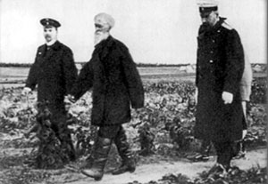
Разрушение общины.
9.11.1906 началась аграрная реформа. Правительство разрешило свободный выход из общины. Наделы закрепленные за крестьянином становились его собственностью, сводясь в единый участок. Крестьянин мог выходить на отруб(оставаясь жить в дерев не),или на хутор. Столыпин стремился создать слой мелких буржуазных собственников, как опору самодержавия.
П.А.Столыпин осматривает хуторские огороды близ Москвы в апреле 1910 г

Slide 17
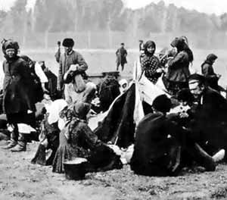
Столыпинская аграрная реформа
В осуществлении реформы значительной была деятельность Крестьянского банка. Наибольшие суммы банковских ссуд на покупку земли выдавались отдельным домохозяевам, а в их числе — на льготных условиях — владельцам хуторов и отрубов. 3/4 собственного земельного фонда банк продал владельцам хуторов и отрубов.
В годы реформы расширились масштабы крестьянских переселений .
Правительство стало активно содействовать переселению деревенской бедноты из центральных губерний России на окраины, особенно в Сибирь.

Slide 18
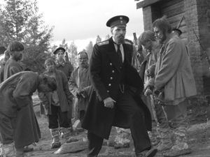
Но главной задачей реформы было стремление отвлечь крестьян от борьбы за захват помещичьих земель. Но выход неожиданно пошел в другом направлении. 60% вышедших из общины крестьян продали свои наделы. Численность хуторян к 1915 г. составляла 10%.Остальные крестьяне относились к ним с нескрываемой враждебностью
Столыпин осматривает хуторское хозяйство.

Slide 19
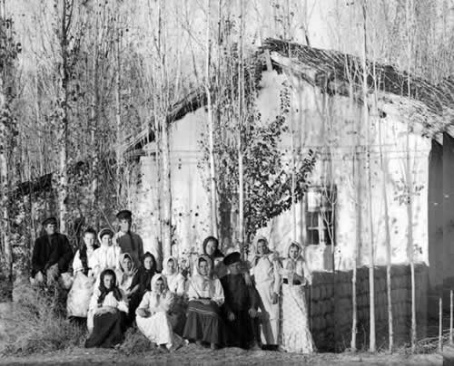
Важнейшим направлением реформы стала переселенческая политика. Борясь с перенаселением в центре страны, Столыпин стал раздавать земли в Сибири на Дальнем Востоке и Средней Азии предоставляя переселенцам льготы(освобождение на 5 лет от налогов и воинской службы).Но местные власти отнеслись к этому враждебно. Почти 20% переселенцев возвратились назад. Правда население восточных районов все же заметно увеличилось.
Русские переселенцы в Самаркандской губернии Туркестанского генерал губернаторства.

Slide 20
Переселенчество
процесс перемещения главным образом крестьянства из центральных регионов России в редкозаселённые окраинные районы на свободные земли.

Slide 21
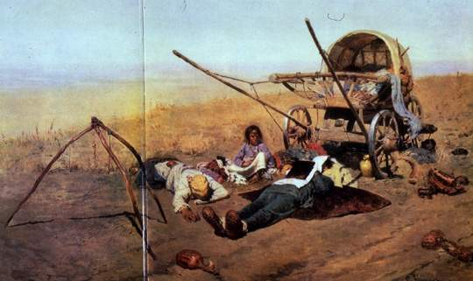
Первые итоги реформ.
Столыпин не ждал быстрых результатов. Однажды он заявил: «Дайте государству 20 лет покоя… и вы не узнаете нынешней России».За годы реформы на 10% увеличились посевные площади, Россия стала экспортировать 25% мировой торговли хлебом, началось широкое использование минеральных удобрений, крестьяне начали закупать и применять сельскохозяйственную технику.
«В дороге…смерть переселенца»

Slide 22
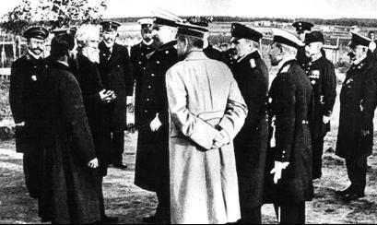
Это вновь привело к началу промышленного подъема(1909-13 гг.-9% в год).
Крестьянство пошло по своему пути в отличие от американцев оно стало объединяться в кооперативы, которые активно работали как на внутреннем, так и на внешнем рынке. В 1912г. был создан Московский народный банк кредитовавший крестьян для покупки техники, семян, удобрений и др.
П Столыпин в гостях у кулака.

Slide 29
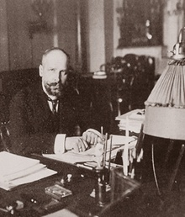
Одна из последних фотографий Столыпина. 1911 г.
Открытие памятника П. А. Столыпину в Киеве в 1913 году

Slide 30
Домашнее задание: 1. параграф 31 2. Эссе «Мое отношение к реформам П.А.Столыпина

